Slide 1
Brownfield
Nevyužívaná a zanedbaná nemovitost
Nelze vhodně a efektivně užívat bez oprav
Důvodem pro opravu většinou bývá poloha brownfieldů

Slide 4
Zbrojovka Brno
Vznikla v roce 1918
Výroba zbraní a automobilů
2006 se rozpadá
2016 odkupuje CPIPG

Slide 6
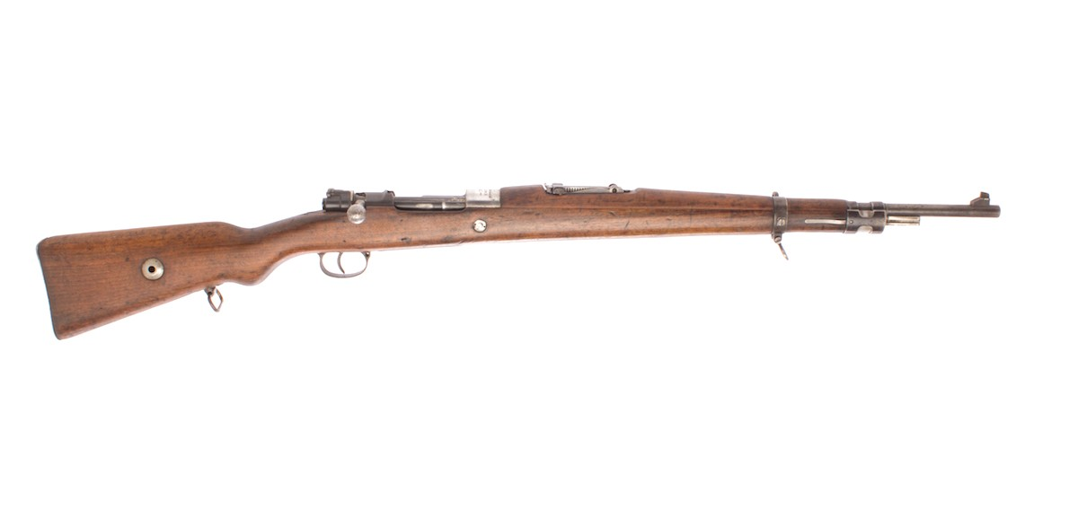

Slide 7
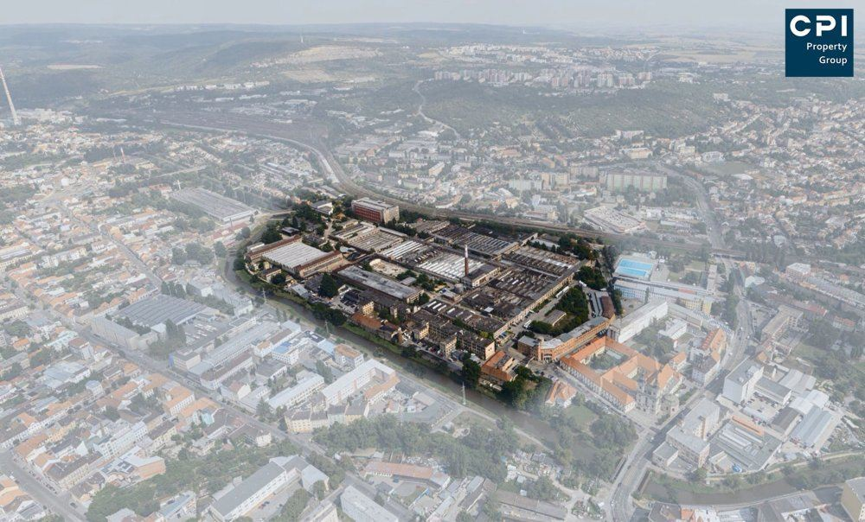

Slide 8
Fotbalový stadion za Lužánkami
Stadion byl postaven v letech 1949-1953.
Hrály zde kluby Rudá hvězda Brno a později FC Zbrojovka Brno
V roce 2001 stadion přestal vyhovovat požadavkům na 1. českou fotbalovou ligu
Roku 2004 koupilo fotbalový stadion Za Lužánkami město Brno za 17,5 milionu korun.

Slide 9
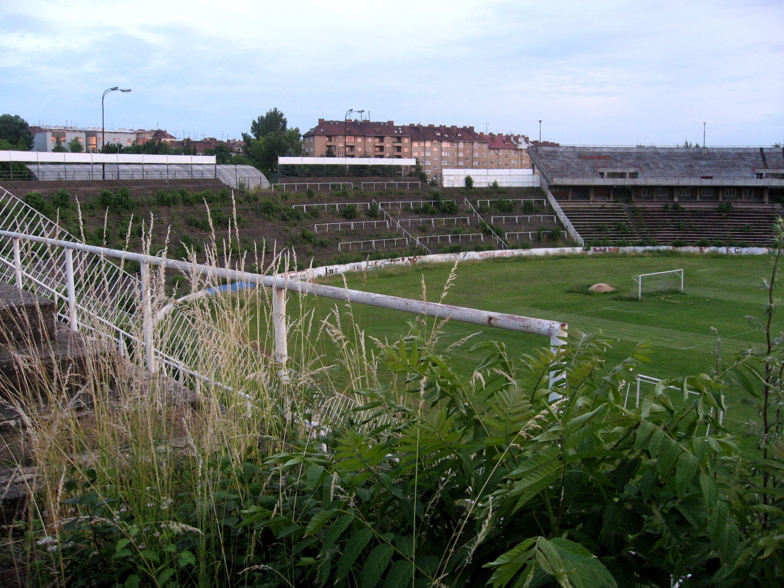

Slide 10
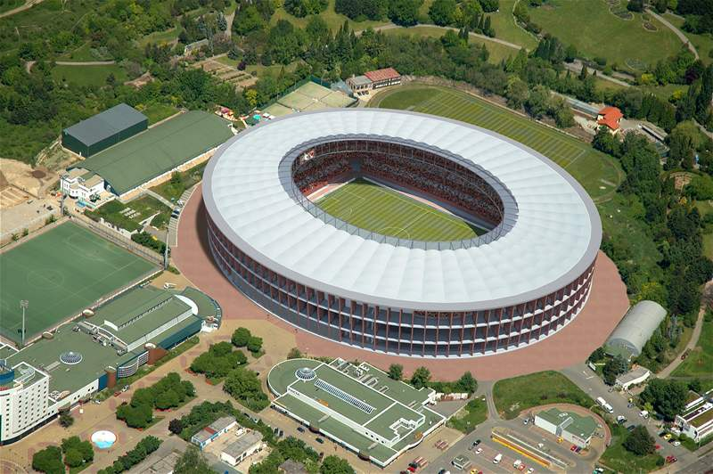

Slide 11
Areál bývalého autoparku ulice Lerchova
Sušilovy koleje ve 20. letech se zahradou
1952 koleje zabrány armádou na opravu aut
2003 armáda předává pozemek městu
Chátrá kvůli nedohodám mezi městem a občany

